Slide 1
南向消息分发设计

Slide 2
前序逻辑—VPC消息拆分
对于来自Management Pod的消息,以vpc为粒度拆分消息，发送到各Infra Pod；
区分请求类别：对于针对vm的消息（port）Infra Pod按照VM的粒度拆分，然后按照VM所在的Host machine拆分,放入相应Kafka；
对于组播类信息（安全组消息），以VPC为粒度放入相应的Topic中。
例如，VPC1中含有4个vm分别在NCA0,NCA1,NCA2所在的Host machine上，分别是vm0-NCA0,vm1-NCA0,vm2-NCA1,vm3-NCA2
则将VPC1的针对vm的消息拆分为{vm0,vm1},{vm2},{vm3}
安全组类的组播消息不需要拆分

Slide 3
基于Kafka的设计方案

Slide 4
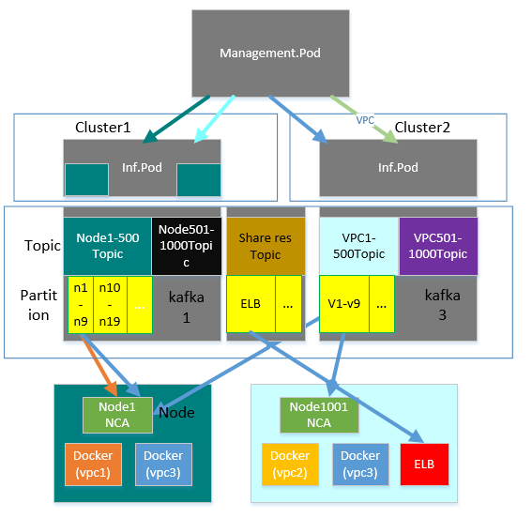
100*100规模的kafka集群，在新的需求（100w计算节点）下需要100个kafka集群，开销显然无法接受，南向计算节点上消息冗余过多，Alcor架构下开销大。
解耦management pod与infra pod
以AZ为粒度划分Infra pod
kafka部署及topic、partition定义
拓展性说明
Infra Pod层可水平拓展，拆分的任务可交给空闲实例，整体负载较大可增加实例
Kafka层实例自然拓展
划分逻辑 :100W节点= 10kafka* 200Topic* 50Partition* 10节点聚合

Slide 5
kafka部署：假设有3个AZ，我们为每个AZ建立3、4个kafka集群（总共10个kafka集群），每个kafka集群负责南向大约10W个计算节点
区分消息类型：针对主机、安全组类组播消息、公共资源消息
a.针对主机的消息： Kafka内Topic划分，为每个kafka集群建立200个Topic，每个Topic对应南向的500个指定的计算节点的NCA，每个NCA独立占据一个消费者组。Partition的划分，每个Topic下划分50个partition，生产者将每10个指定的计算节点的消息放入一个partition内，在生产者发送消息时指定partition，，各NCA通过在consumer.assign(Arrays.asList(p)); 手动指定partition字段从而找到包含本NCA消息的Topic下的特定partition。生产者与消费者的partition选择可以通过相同的hash函数指定，从而使代码的统一。
b.公共资源(例如ELB)：专门设立额外的Topic指定该类公共资源，南向所有该类资源放入同一个consumer group，该group订阅该资源的Topic ，Topic内partition数设为该资源数。
c.安全组类的组播信息：以vpc为粒度创建Topic，所有这类消息全部放入vpc对应的topic中，所有NCA订阅其包含的vm的vpc的topic
我们用redis维护每个host、vpc对应的kafka集群，生产者、消费者使用同样的hash函数计算具体topic、partition，从而统一消费者端代码及设置

Slide 6
基于RocketMQ的设计方案

Slide 7
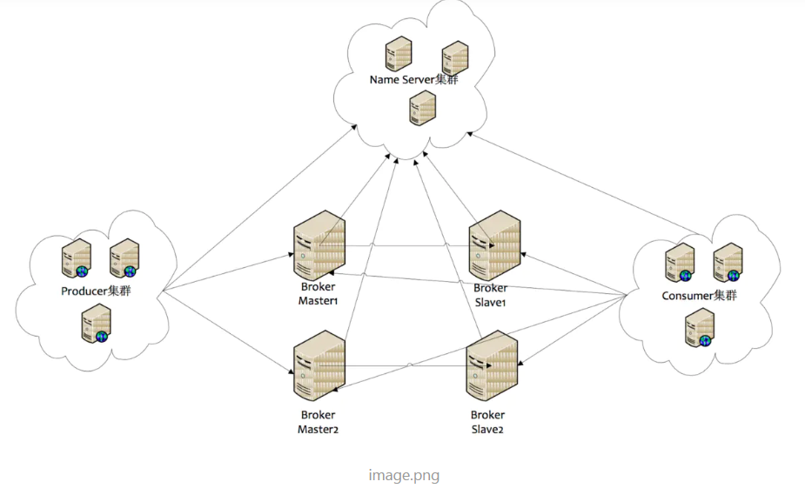
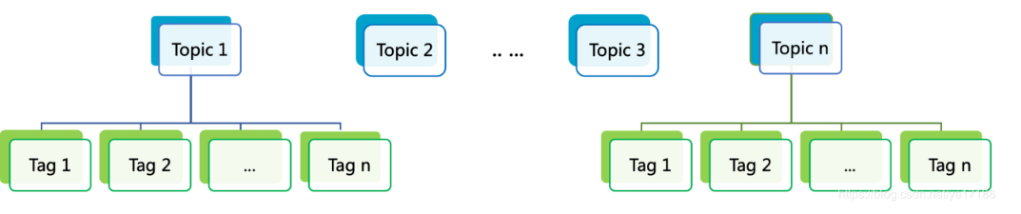
相对于kafka，RocketMQ的性能随Topic数量增加影响较小，更适合本项目
RocketMQ中topic下可以划分tag，对应之前kafka方案中的partition用法
区分消息类型：针对主机、安全组类组播消息、公共资源消息
a.针对主机的消息： RocketMQ内Topic划分，为每个RocketMQ集群建立200个Topic，每个Topic对应南向的500个指定的计算节点的NCA，每个NCA独立占据一个消费者组。Tag的划分，每个Topic下划分50个Tag，生产者将每10个指定的计算节点的消息放入一个Tag内。
b.公共资源(例如ELB)： RocketMQ为一些公共资源(例如ELB)。专门设立额外的Topic，每个Topic下通过具体Tag指定具体公共资源，南向所有该类资源放入同一个consumer group，该group订阅该资源的Tag ，以均摊方式消费公共资源请求。
c.安全组类的组播信息：创建多个Topic专门服务安全组消息等VPC粒度的组播信息，每个Topic下tag细分具体的VPC，发送者将安全组消息发送到某VPC对应的tag下，南向NCA订阅本host下全部VM属于的VPC，拉取安全组信息。
Tag数=VPC数+host数，北向消息没有重复发送
南向连接数=O（host数 X 各host下vm数）

Slide 8
基于Pulsar的南向消息分发

Slide 9
设计目标
实现以VPC为粒度划分Topic
消除多余信息的分发

Slide 10
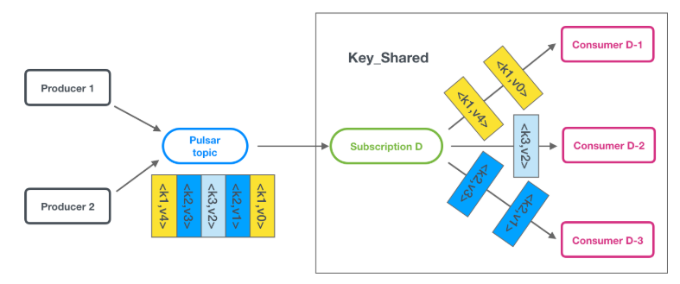
Pulsar介绍 --- 所使用的主要特性
Topic内消息的并行同样采用partition分别在不同的broker的设计模式
消息持久化有Apache BookKeeper提供，当consumer消费完消息返回confirm时消息才会被删除
每一个consumer可以订阅多个topic
Topic有四种订阅模式，我们使用其中的key-shared模式，如下图所示
在Key_Shared模式下，消息在各个订阅同一个topic的consumer之间进行分发，并且具有相同key或的消息仅传递给一个使用者。不管消息被重新发送多少次，它都会被发送到同一使用者。

Slide 11
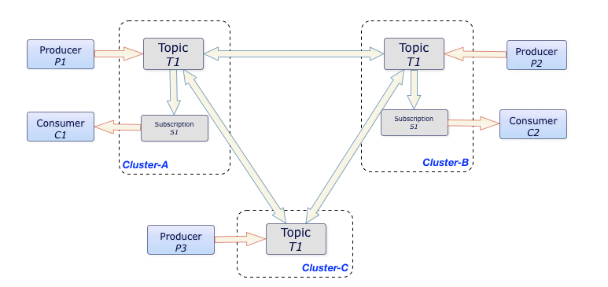
Pulsar介绍 --- geo-replication
在此图中，每当P1，P2和P3生产者将消息分别发布到Cluster-A，Cluster-B和Cluster-C群集上的T1主题时，这些消息就会立即在群集之间复制。复制消息后，C1和C2使用者可以使用它们各自群集中的消息。
没有地理复制，C1和C2使用者将无法使用P3产生者发布的消息。

Slide 12
性能说明
一个cluster即可满足百万级topic，即可以满足一个vpc对应一个topic https://github.com/apache/pulsar/wiki/PIP-8:-Pulsar-beyond-1M-topics
Message大小
The maximum allowable size of a single frame 5 MB.
每个namespace中topic数量对性能影响尚未验证或者查到相关资料

Slide 13
分发设计
Producer逻辑：
方案一：每一个vpc作为一个Topic
方案二：参考controller pod中控制实例对vpc的分组，一个大vpc作为一个Topic，一组小vpc作为一个topic
将VPC的配置消息按照VM所在host machine重组，并使用host machine作为key，放入topic中

Slide 14
分发设计
Consumer逻辑：每个NCA作为一个consumer
每一个consumer订阅host machine中所有存在的VPC对应的topic.
例如NCA1的host machine中存在vpc1，vpc2的vm，则其订阅vpc1, vpc2对应的topic
此处NCA如何知道需要订阅的<topic,key>
Key通过Hash函数产生，考虑由host machine的mac地址字符串生成hash（Pulsar默认有JavaStringHash方法）
Topic 是否由其他通道下发，因为nca中有哪些vpc决定是在controller pod中，而不是在infrastructure pod中。这里只能通知不能决定

Slide 15
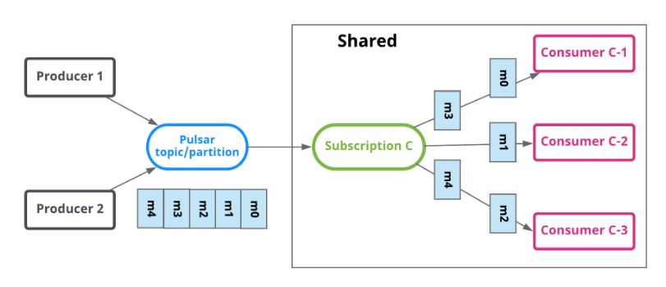
分发设计
公共资源(例如ELB)。专门设立额外的Topic，其消息分发采用shared模式

Slide 16
组播消息设计
需要由Infrastructure Node完成消息复制，将复制好的消息放入Topic
目前来看Pulsar内部无法实现消息复制，从而将一个topic下的消息重复发给所有订阅的consumer。

Slide 17
扩展性说明
对于新增VPC，即新增一个topic并在对应的consumer新增订阅规则即可
对于VPC扩容，例如在新的host machine增加了VM，即在新增host machine对应的consumer新增topic订阅
对于大VPC下发瓶颈，可以增加对应topic划分的partition数目
对于新增host machine，即增加一个consumer

Slide 18
存在的问题
以上文本均为按照官网文档的设计，未实际验证
配置复杂，运维成本较高
较新，连接器适配不够，有可能在后期开发中存在问题

